Slide 1
تاريخ عمارة ما بعد الحداثة
زانکۆی سەڵاحەددین
کۆلێژی هونەرەجوانەکان
بەشی شێوەکاری
قۆناغی دووەم- ئەندازەی مرۆیی
م. سيروان زةنطةنة
هةوليَر 2024
sirwan.ahmed@su.edu.krd

Slide 2
مفردات التفكيك المعمارية
القسم الأكبر من هذه المفردات موظف في النقد الأدبي
مع استثناءات محددة اقتصرت على العمارة
المعماري اليهودي الأمريكي ستانلي تايجرمان Stanly Tigerman عرض للنزعة التفكيكية
وبين أصولها اللاهوتية اليهودية
ونشرها في مقال) 31 ( بعنوان: البناء، التفكيك، إعادة البناء
والمراحل الثلاث ورديفاتها من المفردات المعمارية التي توضح الجذور اللاهوتية اليهودية طبقاً لفرقة القبالاة

Slide 3
الانكماش تهشيم الأوعية الإصلاح
(RE) Member (Dis) Member Member
(re) Construction (de) Construction Construction
وحدة الإله مع «شعبه » الشتات اليهودي إعادة وحدة الإله مع «شعبه »
وحدة الظاهرة )العمارة( التفكيك )تفكيك العمارة( إعادة وحدة الظاهرة

Slide 4
قبل التفكيك كان للشتات حضور في الحياة اليومية
اليهودية فرضه حاخامات التلمود كممارسات) 32 ( يلتزم اليهود بتطبيقها لتذكيرهم «بدمار
القدس » الموهذه الممارسات تنص على الآتي:
إذا بنى اليهودي بيتاً يتوجب أن يترك مساحة ذراع مربع عند المدخل بدون قصارة
ودهان. وإذا كان مستأجراً يتوجب عليه أن يدهن أو يصبغ ذراع مربع عند
المدخل باللون الأسود. وقد طبق هذا الطقس في الكنس اليهودية أيضاً ولكن
على الحائط الغربي بها، للتذكير بدمار القدس المصاحب للشتات.رتبط بالشتات،
إذا عمل اليهودي وليمة عليه أن يقدم بها طبقاً مالحاً أو حامضاً للتذكير بدمار القدس.

Slide 5
2 إذا عمل اليهودي وليمة عليه أن يقدم بها طبقاً مالحاً أو حامضاً للتذكير بدمار القدس.
-3 على كل يهودية تتزين بالمجوهرات أن تكسر بها فصاً للتذكير بدمار القدس.
-4 وفي عقود الزواج بمدينة البندقية كان يكتب بها طبقاً لتعليمات الحاخامات اليهود:
«إن نسيتك يا أورشليم تنسى يميني، ليلتصق لساني بحنكي إن لم أذكرك،
إن لم أفضل أورشليم على عظيم فرحي ...

Slide 6
هذه الممارسات أسهمت بنزعة التفكيك على المستوى اليهودي
فحضور الشتات
في الوجدان الجمعي اليهودي يجب أن يضل قائماً لإبقاء فكرة الخلاص قائمة
هذان العاملان وظفا في عصر التنوير الأوروبي الذي سمح لليهود
بالاندماج في المجتمعات الأوروبية الغربية والإسهام في ثقافتها وثورتها العلمانية ضد الكنيسة والدين.
وقد أسفرت جهود اليهود عن خلق النزعة التفكيكية ونحت مفرداتها

Slide 7
1 المكان )ماقوم( Place
-2 الاختلاف والإرجاء La differance
-3 الشتات Diasporic existence
-4 المقدس The holy – das Heilige
-5 الصنمية Idolization
-6 الإزاحة

Slide 8
ثيَويستي تاك لة ذووري ئيداري
نصيب الفرد في الغرف الإدارية-أسس تصميم المدارس
الطوي Folding
-8 اللامادية- البعثرة Dematerialization
-9 الآثر Trace
-10 الآلية )التراتبية( The Machinic
-11 العدمية الباطنية Mystical Nothingness
-12 بين البينين

Slide 9
13 الضبابية Blur
-14 نصية العمارة - تحويل العمارة إلى نص Textuality
22
-15 القراءة الخلاقة Creative reading
-16 الحاضر الغائب The Presence Absence
-17 العمارة القادمة،

Slide 10
تاريخ عمارة ما بعد الحداثة
زانکۆی سەڵاحەددین
کۆلێژی هونەرەجوانەکان
بەشی شێوەکاری
قۆناغی دووەم- ئەندازەی مرۆیی
م. سيروان زةنطةنة
هةوليَر 2024
sirwan.ahmed@su.edu.krd

Slide 11
زها حديد
المعمارية العراقية (زها حديد) التي تقصدت بكسر الانساق السائدة والمتداولة لا بل ذهبت أبعد بكثير وحتى تمكنت من كسر الايقونات المهيمنة على أفكار الفرد العراقي المعاصر.
رفعة الجادرجي كان ملازماً الى الايقونات العراقية التي كانت لها سياق تأريخي وجغرافي وسوسيولوجي.
بيد أن زها حديد رصدت بنية الانساق المتعلقة بالهوية المكانية أو المنظومة المجتمعية وحتى جغرافية العراق ومسخت تلك الانساق وعملت على بناء نسق جديد في العمارة المعاصرة

Slide 12
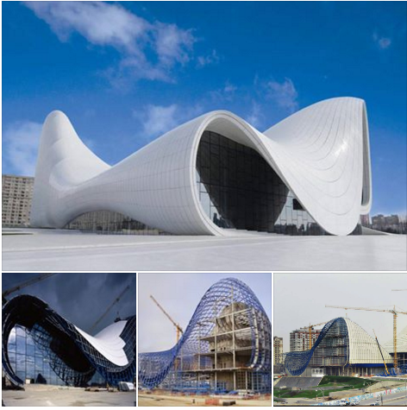
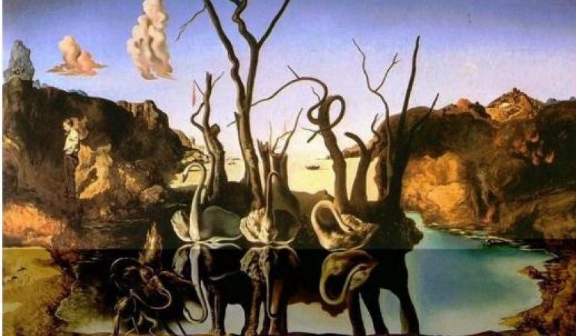

Slide 13
وفق المنظور التفكيكي وتأثيرات أعمال (مالفيتش) و(كاندنسكي) أصبحت واضحة في مشاريعها بناءاً على الاتجاه النقدي التحليلي الذي يدعى بالتفكيكية.
حيث أشاد (هيليس ميللر) في وصف التفكيكية "كشيطان يرقص فوق أشلاء ضحاياه، وكثور هائج أنطلق وسط حانوت عاديات يدمر كل شيء بلا قيود.
وذلك لكشف المعاني المضمرة ولا يمكن تعريته الا من خلال التحليل النصي وتفكيكه الى أجزاء.
فكان هذا المبدأ مؤثرا في نتاجات زها حديد واعادت صياغة النص المعماري كأعادة تعريف العناصر البنائية لبلورة منظور جديد في عمارة مابعد الحداثة

Slide 14
ففي عالم زها تذوب الفوارق بين الأفقي والعمودي والأرضي والبناء والمنحنى والمستقيم فاستطاعت بذلك إذابة الفارق بين تصميم العمارة والأزياء والسيارات، ونجحت في أن تتعدى الحواجز والعوائق العنصرية لتحقق مالم يحققه إلا القليل من المعمارين في التاريخ.
وكانت محصلة هذه الفكرة تنطلق من الفكر المابعد الحداثوي الذي قام بتذويب الفوارق بين الرسم والنحت والخزف وكل المجالات الفنية.
فالمعمارية زها حديد أيضاً تبنت فكرة أذابة الفوارق بين تلك المجالات وذلك من أجل الوصول الى تفاصيل معمارية لم تسبق لها التأريخ وتركت بصمتها الفنية على النتاجات المعمارية.

Slide 15
المعماري (Marks Barfield) تمكن من توطيد فكرة الإحساس بالوجود بين الأشجار داخل البساتين كمظهر مدهش ومريح للإنسان وكأيقونة تشع في الفكر الإنساني من خلال توظيف مادة الخشب التي تعطي ذات الإحساس في بناء الاعمدة المزودة بخطوط مقوسة باتجاه سقف المبنى لتلتقي مع الاعمدة الأخرى، ومن هذا المنطلق يمكننا إيجاد علاقة تماثل صورية بالمرجع الملموس البيئة المحيطة من جهة، أو تأثر المعماري بلوحة (فان كوخ∗) (البستان الابيض) من جهة أخرى
- Marks Barfield Architects: هي شركة معمارية مقرها لندن أسسها الزوج والزوجة ديفيد ماركس وجوليا بارفيلد. وقد شملت أعمالهم عين لندن، وممشى الشجرة في حدائق كيو، وبرج المراقبة i360 في برايتون، إنجلترا ومسجد كامبريدج.

Slide 16
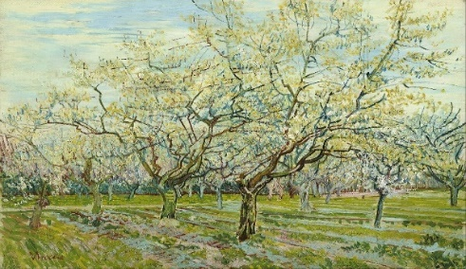
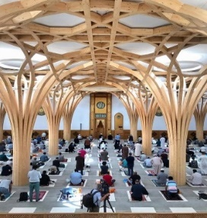

Slide 17
ففي النتاج الفني والمعماري بالرغم من وجود أحساس بنوع من الفوضى وعدم الانتظام والتشتت في كتل البناء لكلا العملين، ، الا ان الفنان والمعماري على علم بهذا النظام الرابط بين كتلة وأخرى والعلاقات القائمة بن الوحدات والعناصر، فالقصدية المفتعلة من لدن الفنان والمعماري هي التي تتحكم بالكثير من القوانين وإظهار النتائج النهائية، والإخراج العام للعمل من جهة، وتوظيف الفكرة الايقونية من جهة أخرى، كبنية لها تمثيلاتها وأشباهها في الواقع، وفق نظرة تفكيكية التي تخلق من البناء نوع من الفوضى "فالتفكيكية يتمحور عملها حول عملية إزالة أي إحساس تقليدي بالمنطق أو الرمزية وبدلا من ذلك تطبيق قواعد وتفسيرات جديدة"⁽⁾، أي أن الايقونية أزيلت مع الاستراتيجية التفكيكية التي مهدت لضرب المقدس وجميع الايقونات..

Slide 18
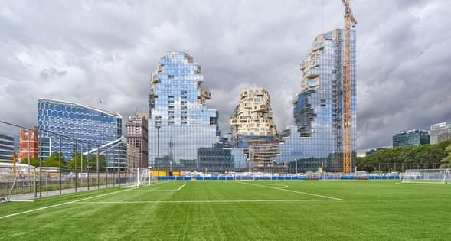
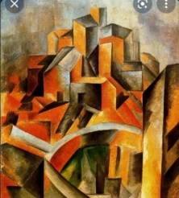

Slide 19
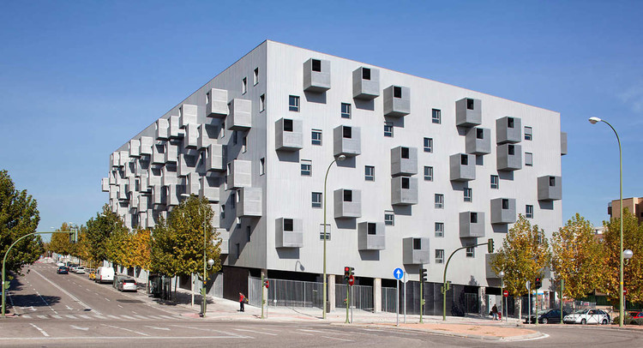
فالتكرار بوصفه عملية لإعادة وحدة زخرفية أو كتلة محددة كما نجدها في الاعمدة التي تتكرر في رواق المباني الاسلامية وغير أسلامية، وهكذا الى الكتل والتكوينات الاخرى، الا أن التكرار لم يقتصر على العمارة القديمة فحسب بل امتدت هذه الفكرة الى يومنا هذا في العمارة المعاصرة ولكن بصياغة اخرى، فالمعماري المعاصر أستعان بفكرة التكرار ولكن وظفه بطريقته الخاصة وبرؤية معاصرة كما في الشكل ادناه

